Slide 1

Автоматизация проектирования
с использованием консольного AutoCAD
Елпанов Евгений
главный специалист / Мортон-РСО

Slide 2
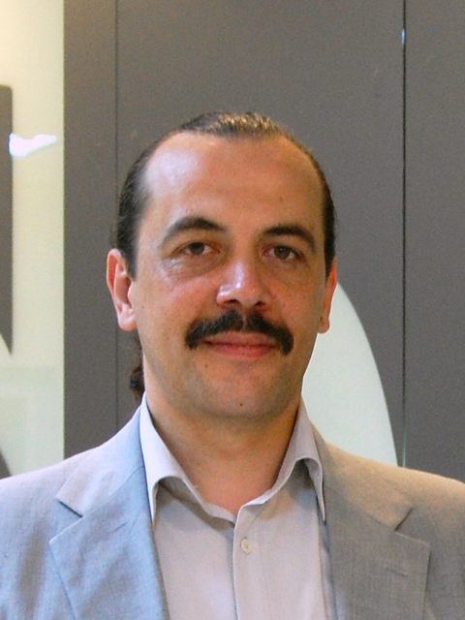
Елпанов Евгений
Главный специалист ООО «Мортон-РСО»
Авторизованный разработчик Autodesk – ADN
Активист Autodesk Community
mail: elpanov@gmail.com
web: www.elpanov.com
Notes:
Здравствуйте, меня зовут Елпанов Евгений.
Работаю группе компаний МОРТОН
Обязанности – BIM менеджер и САПР менеджер
Вплотную занимаюсь автоматизацией проектирования с 2000 года.
Последние три года, авторизованный разработчик Автодеск
Активист сообщества пользователей Автодеск.

Slide 3
Интерфейс AutoCAD 2013
Языковые пакеты для AutoCAD 2013
Запуск AutoCAD 2013 без интерфейса
Notes:
В докладе я расскажу о новшествах интерфейса AutoCAD 2013 линейки.
Самым значимым изменением в AutoCAD последних лет, я считаю отделения интерфейса от остальной программы. Это позволило сделать Акад действительно многоязычным.
Как ни странно, кроме использования различных языковых пакетов, появилась возможность запустить акад вообще без интерфейса.. Хотя, будет правильнее сказать без графического интерфейса – без пространства модели или листа, а так же без кнопочек, диалогов итд.
А теперь подробнее ☺

Slide 4
Языковые пакеты для AutoCAD 2013
Notes:
Начнем с языковых пакетов.

Slide 5
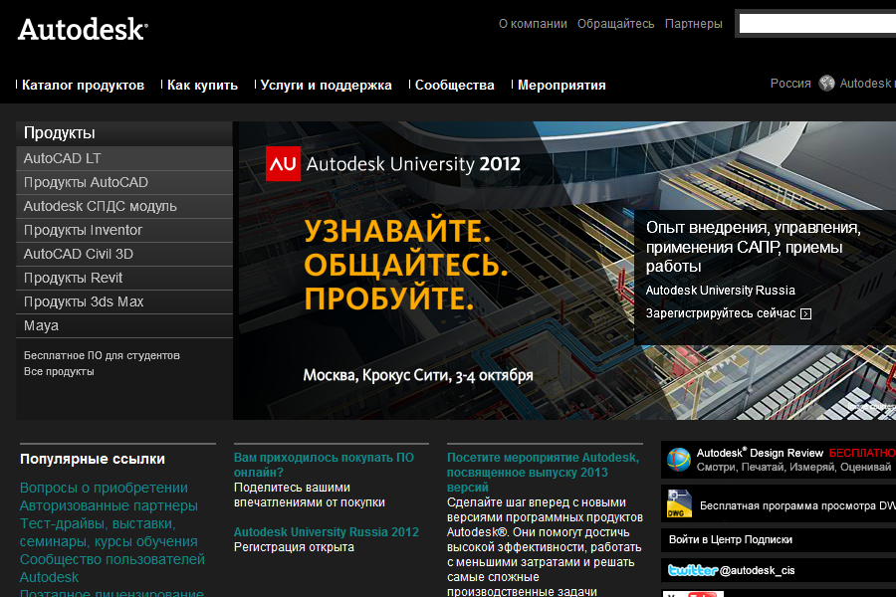
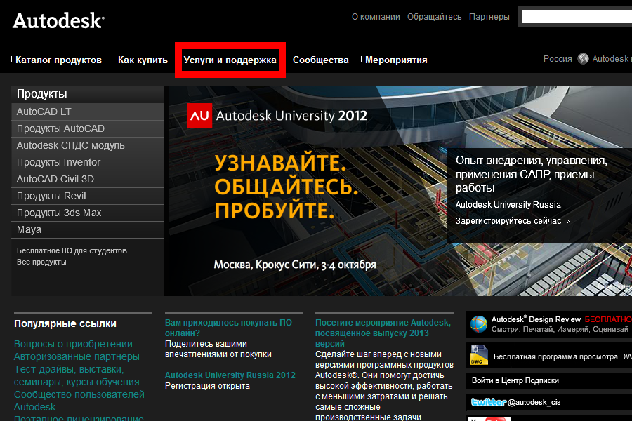
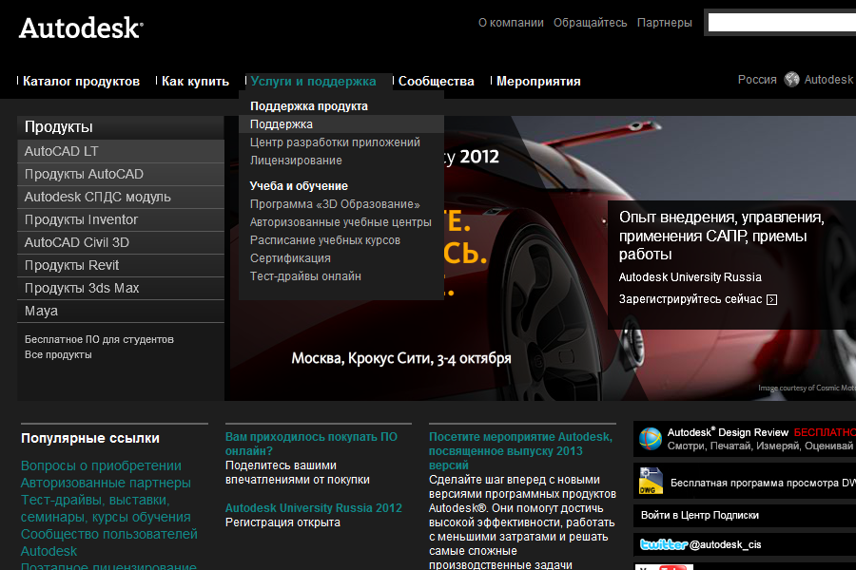
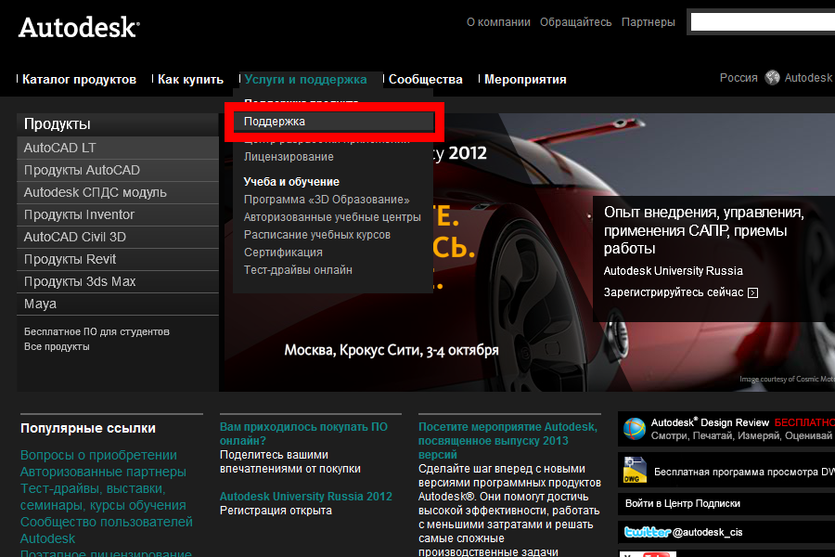
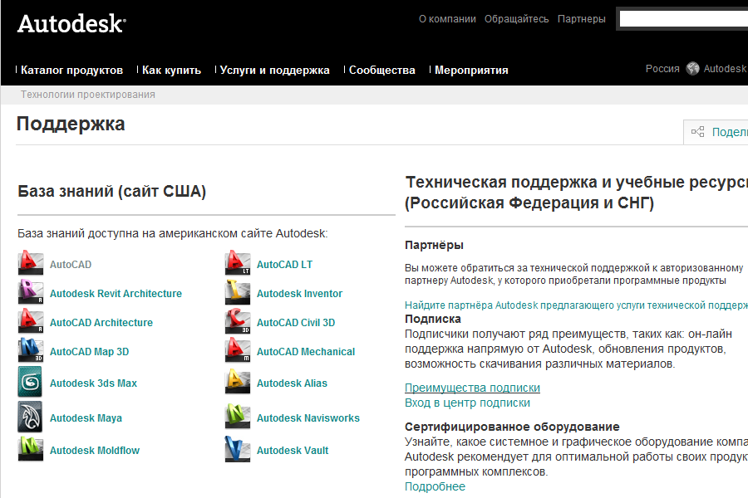
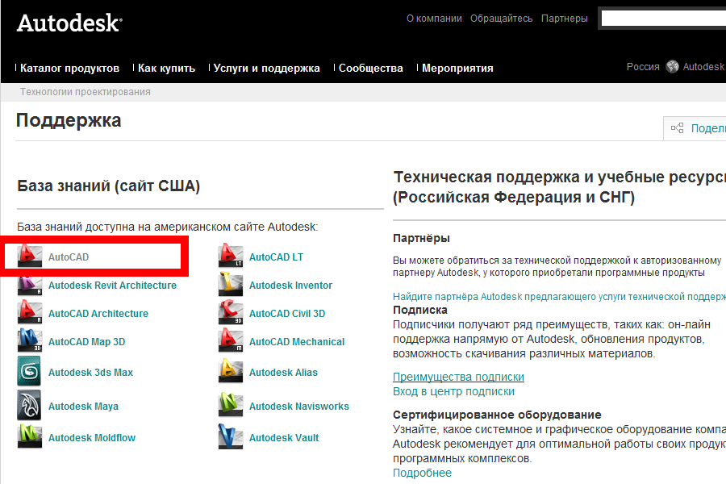
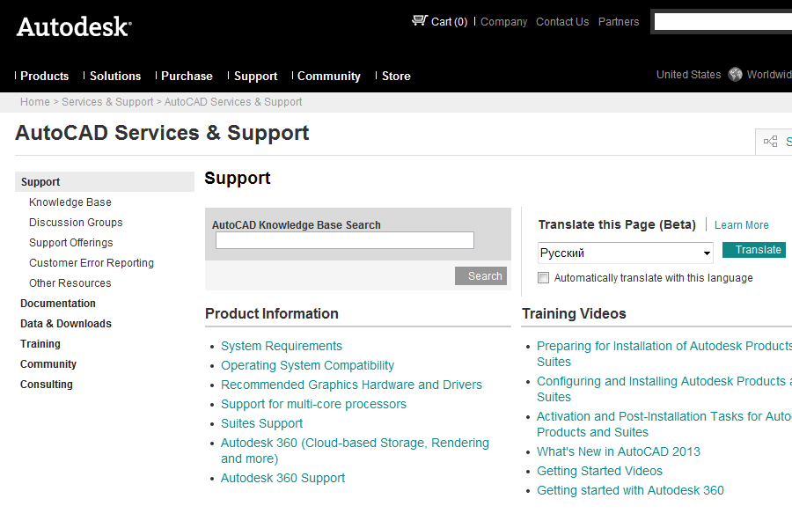
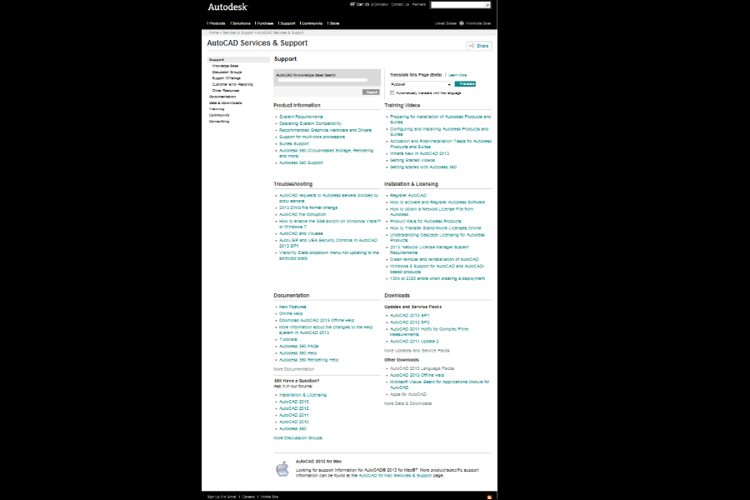
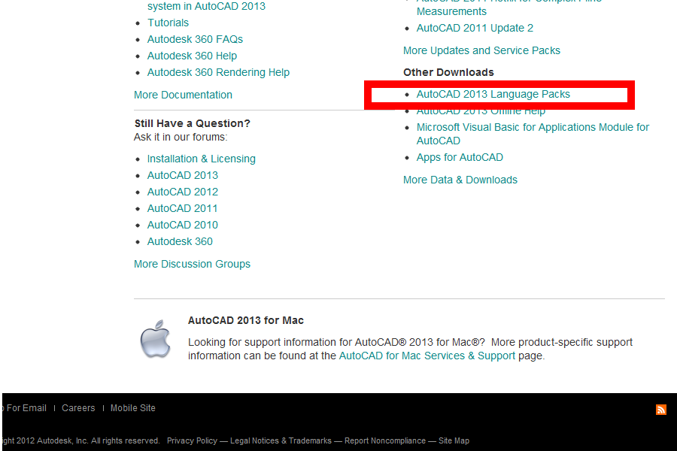
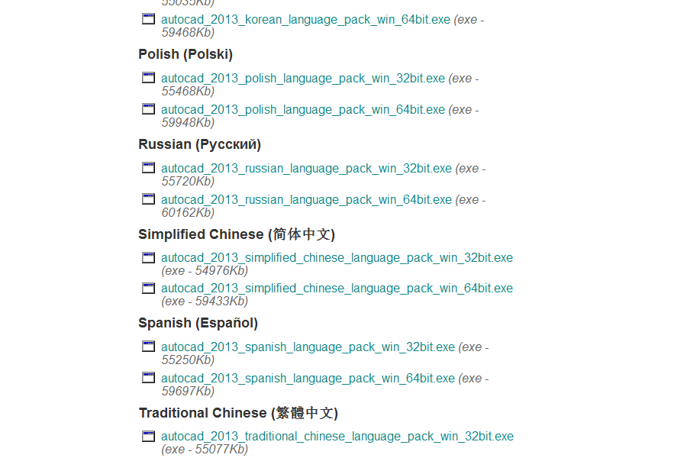
Notes:
Бесплатно
Перевод Автодеск
Нет значительных задержек перевода, по сравнению с предыдущими годами.

Slide 6
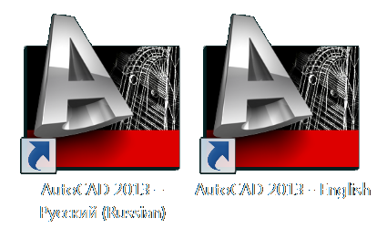
Языковые пакеты для AutoCAD 2013
Notes:
После установки дополнительного языка, на рабочем столе появится дополнительный ярлык, для запуска вашего AutoCAD с новым языком.
Все настройки вашего акада останутся на месте! Точнее, вы запустите тот же акад, но с другим языком…
Установить два акада, но с разными языками, можно было и раньше – при покупке двух лицензий, либо по подписке, но сейчас все проще – вы скачиваете из интернета небольшой установочный пакет, запускаете и получаете дополнительную локализацию. Места на диске не тратится на дублирование программных файлов, вам нет необходимости настраивать две программы… Плюсы можно перечислять очень долго.

Slide 7
AutoCAD 2013 без интерфейса
Notes:
Если с установкой дополнительных языков, все боле-менее понятно. То дальше я покажу ядро нового AutoCAD 2013.
Среди рекламы нового AutoCAD 2013, я не слышал упоминания возможности запуска без интерфейса.
Для ядра, даже не стали делать ярлык и иконку. Я думаю, все дело в том, что в Autodesk хотели увидеть реакцию на новинку.
Вы все пришли послушать о этих изменениях. Этот доклад и есть реакция. ☺

Slide 8
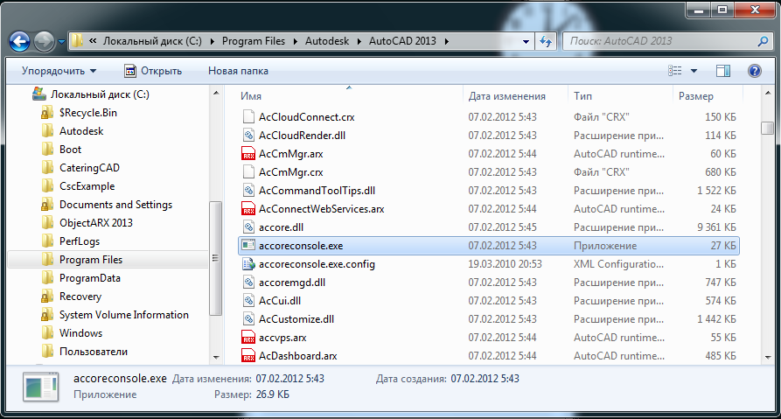
Запуск AutoCAD 2013 без интерфейса
Notes:
для экспериментов понадобится ярлык для запуска программы:
переходим в каталог установленного AutoCAD 2013 и находим программу accoreconsole.exe

Slide 9
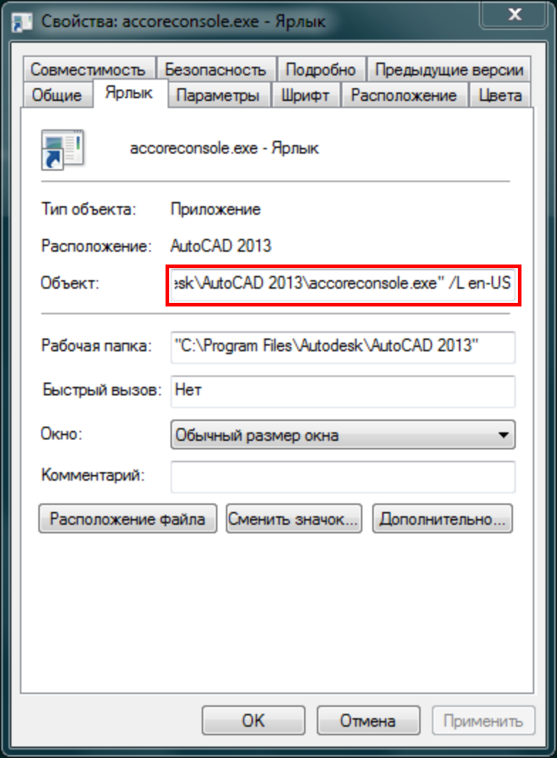
Запуск AutoCAD 2013 без интерфейса
Дописываем в объект
/L en-US
Notes:
создаем ярлык для программы accoreconsole.exe в удобном месте, например, на рабочем столе.
заходим в свойства ярлыка и дописываем внутри настройки языка для запуска " /l en-US" .
Пока, консольный запуск, полнофункционально работает только на английском языке...

Slide 10
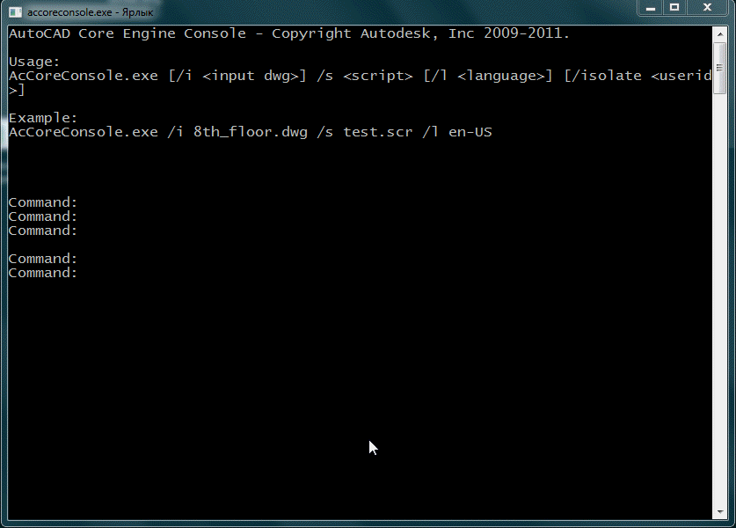
Консоль ядра AutoCAD 2013
Notes:
Окно консоли ядра акада, это обычное окно windows командной строки.
Но в этом окне, можно писать команды для акада, получать ответы и подсказки, как и в командной строке акада.
Другими словами, консоль и есть единственный интерфейс для прямой работы с ядром.

Slide 11


Ограничения
Преимущества
Высокая скорость
работы
Нет объектной модели
Не работает кириллица
Простота автоматизации
accoreconsole.exe
Только Английский интерфейс
Многопоточные вычисления
Notes:
Текущая версия AcCoreConsole.exe – это первая проба – первая проба нового продукта.
Скорее, продукт ориентирован не для широкой публики.
Здесь есть ограничения, часть из которых, я надеюсь снимется в следующей версии, а часть возможно останется.
Программа совсем не поддерживает COM «Component Object Mode»l — «объектная модель компонентов»
В программе пока не работает кириллица, т.е в программе совсем нельзя использовать русские буквы.
Из за отсутствия поддержки русского языка, программа работает исключительно с Английским интерфейсом
Но есть и преимущества!
Очень высокая скорость работы, особенно открытие файлов и регенерация и сохранение модели.
Простота использования – стандартная командная строка
Возможность использования многопоточных изменений.

Slide 12
Инструменты работы с консолью
Запуск консоли, основной инструментарий
Cmd.exe – обработчик команд Windows
*.SCR – командный сценарий AutoCAD
Серьезная автоматизация
LISP (LOAD …
.vlx .fas .lsp
ARX (ARXLOAD …
.arx
.NET NETLOAD …
.dll
Notes:
Запуск и простейшие действия
Cmd.exe – обработчик команд Windows
*.SCR – командный сценарий AutoCAD
Программная обработка
LISP (LOAD …
.vlx .fas .lsp
ARX (ARXLOAD …
.arx
.NET NETLOAD …
.dll

Slide 13
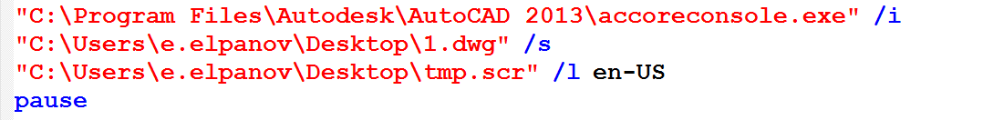
Cmd.exe – обработчик команд Windows
Пример bat файла:
открываем “1.dwg” файл
и запускаем в нем командный сценарий
“tmp.scr”
Notes:
Bat файл – самый простой способ передачи команд и параметров в командную строку windows.
В коде на слайде:
Открываем dwg файл с помощью ядра акада.
Запускаем для файла скрипт
Передаем параметр языка для консоли
PAUSE – останавливаем работу программы, чтоб по завершению, окно консоли осталось на экране.
Это самый простой код, который можно адаптировать под любые задачи – я думаю, этот код будет базовым для ваших экспериментов.

Slide 14
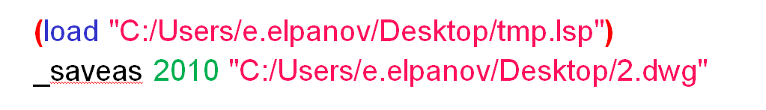
*.SCR – командный сценарий AutoCAD
Пример .scr файла:
Загружаем исполняемый LISP “tmp.lsp”
сохраняем результат в 2010 версии файла.
Notes:
Если из bat файла, код попадает в командную строку windows, то для accoreconsole – надо создавать командный сценарий AutoCAD.
По коду «Пример .scr файла»:
1. Загружаем исполняемый LISP “tmp.lsp”
2. Сохраняем результат в 2010 версии файла.
По окончанию работы скрипта, консоль закрывается.

Slide 15

Пакетная обработка файлов
Конвертация в различные форматы
расчёты
LISP
Получение данных из чертежа
ARX
Внесение изменений в проект
.NET
.SCR
Notes:
Возможность очень быстро открывать файлы, выполнять внутри программный код и закрывать или пересохранять, открывают перед нами много возмоностей.
Использование различных наработок на lisp, arx, .net, scr
Создание программ для расчетов с получением данных из модели acad
Пакетная обработка файлов с внесением различных изменений
Конвертация в различные форматы
Получение данных в другие программы
Преобразование проекта – комплексная работа с архитектурно – инженерными проектами.

Slide 16
Многопоточность на AutoLISP
Notes:
Многие годы, все мои коды были ориентированы на ресурсоемкие задачи.
здесь анализ массивов данных
Раскрой
Каталогизация
Акустическая задача
различные геодезические, геологические, математические проблемы…
Меня всегда притягивали сложные задачи с большой и огромной размерностью.
Но каждый раз, я сталкивался с заметным временем выполнения.
Каждый раз, я пытался его победить…
Сегодня, я дам вам подарок – покажу путь, позволяющий многие задачи выполнить на современном железе в разы быстрее.
И этот подарок нам дал Autodesk – в программе accoreconsole.

Slide 17
Тестируем раскрой
Разделяем чертеж на несколько файлов по различным материалам _wblock
Создаем для каждого файла свой BAT и SCR файлы
Запускаем сценарии, выполняем VLX
Задержка в работе программы, обновление экрана. «ProgressBars2013x64.arx»
Вставляем раскрой, как внешние ссылки
Сравнение скорости на различном количестве потоков.
Notes:
Еще шесть лет назад, я написал великолепную программу раскроя. Компактное размещение разнородных деталей на заготовках с целью уменьшения отходов.
Программа отличается от аналогов тем, что ориентирована на раскрой большого количества уникальных деталей.
Для тысяч или десятков тысяч уникальных деталей, задача поиска оптимального раскроя сложна и требует много времени. Изменение одной детали, может изменить весь раскрой остальных…
Для тестов я переписал раскрой, чтоб он мог работать с ограничениями консоли.
Суть распараллеливания – каждый материал можно раскроить на своем материале.
Разделяем чертеж на несколько файлов по различным материалам _wblock
Создаем для каждого файла свой BAT и SCR файлы
Запускаем сценарии, выполняем VLX
Задержка в работе программы, обновление экрана. «ProgressBars2013x64.arx»
Вставляем раскрой, как внешние ссылки
Сравнение скорости на различном количестве потоков.

Slide 18
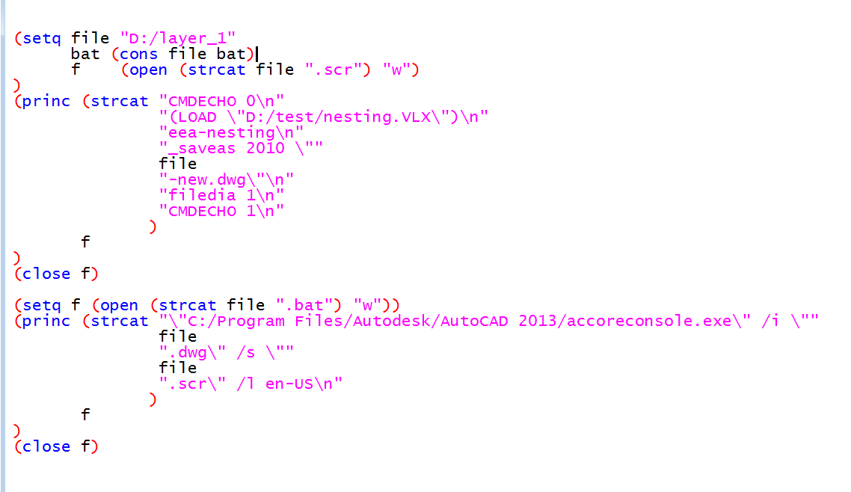
Создаем для каждого файла .BAT и .SCR

Slide 19
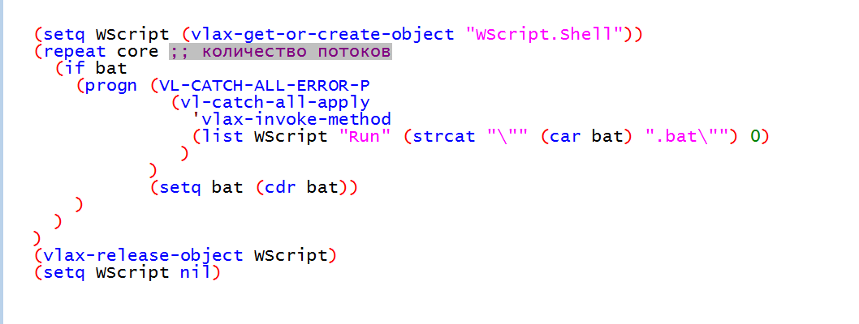
Запускаем сценарии, выполняем VLX

Slide 20
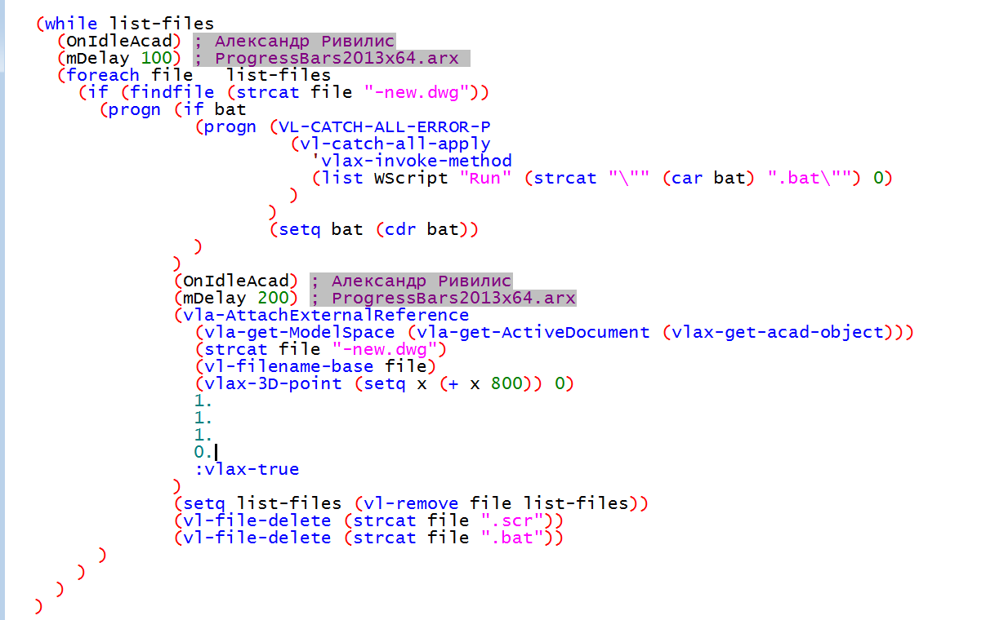
Запускаем сценарии, выполняем VLX

Slide 21
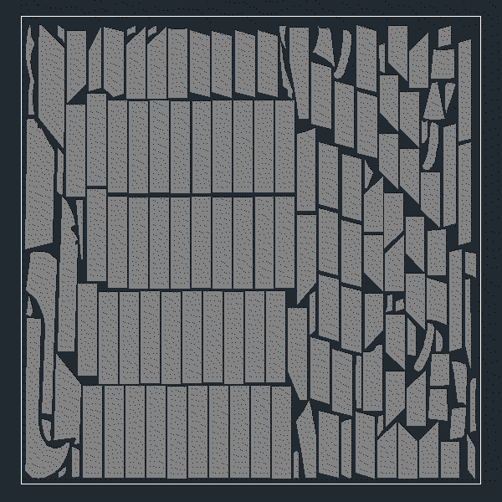
Раскрой
Детали: 2108
Материалы: 14
Раскрой заготовки:
от 5.8 сек
До 222.9 сек
Notes:
Посмотрите на разные заготовки с раскроями
Всего здесь 14 заготовок с общим количеством деталей 2108
Все детали разные, сложность раскроя тоже различна.
Самая простая заготовка раскраивается менее чем за 6 секунд
Самая сложная за почти за 4 минуты.
Я специально сделал такие разнородные данные – это похоже на реальные задачи реального производства.
Если бы здесь были одинаковые кружочки, не думаю, что цифры отражали реальные возможности технологии.

Slide 22
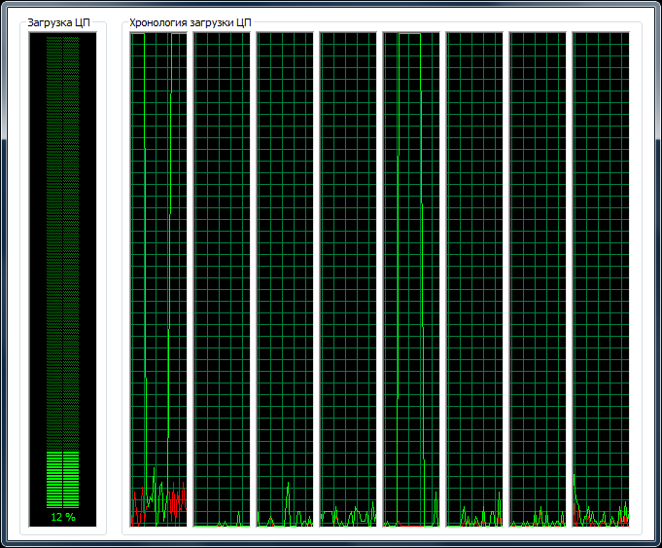
Загрузка одного ядра 19 минут 27.870 секунд
Notes:
здесь вы видите диспетчер задач и реальную загрузку процессора на современном компьютере.
Всем, кто иногда заглядывает сюда, эта картинка хорошо знакома – мы ждем, когда программа выполнит задачу, но программа использует только 12% ресурсов компьютера.

Slide 23
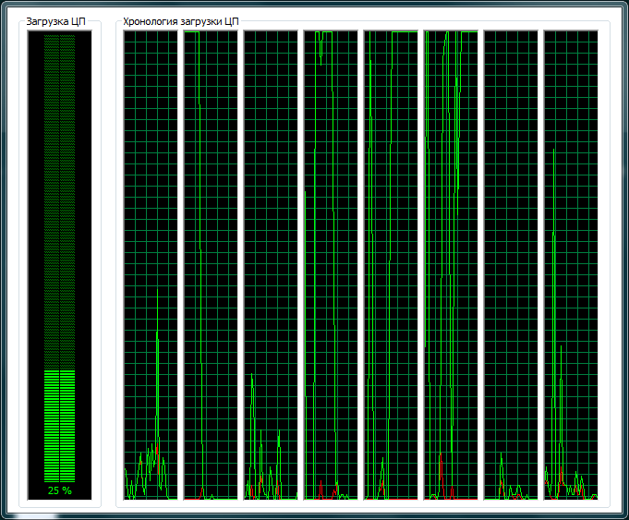
Загрузка двух ядер 10 минут 7.905 секунд
Notes:
Два ядра – 25%

Slide 24
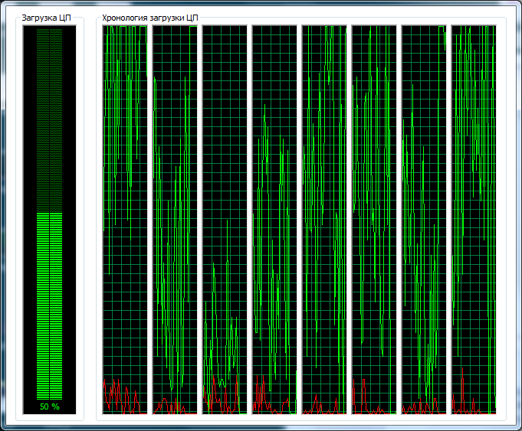
Загрузка четырех ядер 6 минут 24.621 секунд
Notes:
Четыре ядра, уже 50% и мы сократили время выполнения с 19,5 минут до 6,5 очень заметный результат!

Slide 25
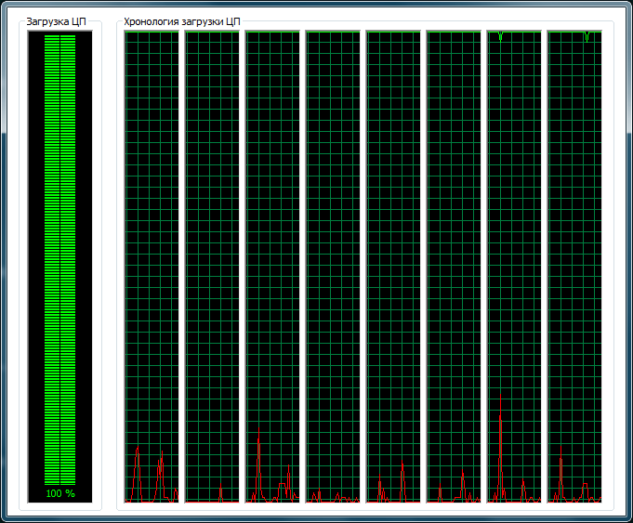
Загрузка восьми ядер Hyper-threading 5 минут 15.387 секунд
Notes:
На моем компьютере, 4 реальных ядра и режим гипертрейдинга – т.е есть еще 4 виртуальных.
При переходе с 4 до 8 потоков, время выполнения уменьшилось с 6:25 до 5:15 – тоже заметный результат, хотя и не так впечатляет

Slide 26
Рост производительности в 3.71 раза
6.72
0.99
Notes:
Итого, на примере раскроя:
Условная скорость выполнения выросла с 1,8 на одном ядре до 5,5 на четырех и 6,68 на восьми.
Т.е общая производительность выросла в 3,71 раза на 4-х ядерном компьютере, таком же, как используется на каждом рабочем месте проектировщика.

Slide 27

Accoreconsole.exe
Увеличение производительности
Любые языки
Сервисы
Notes:
В итоге:
Мы имеем поддержку всех языков, используемых сейчас в acad.
Используя в автоматизации консоль, мы получаем дешевый прирост производительности
На мой взгляд – самое удобное место использования – сервисные задачи – т.е задачи обслуживания готовых файлов, их создание по готовым данным или извлечение данных из базы чертежей.
Особенно, когда задача умножается на многократное повторение в большом числе файлов или часто запускается.

Slide 28
Ссылки на представленные коды:
Александр Ривилис - ProgressBars2013x64.arx http://www.maestrogroup.com.ua/support/ProgressBars.zip
Коды из презентации, смотрите на сайте http://community.autodesk.ru/
Notes:
Александр Ривилис:
Член ADN с 2000-го
Модератор форума Autodesk
Спасибо!

Slide 29


Autodesk, AutoCAD* [*if/when mentioned in the pertinent material, followed by an alphabetical list of all other trademarks mentioned in the material] are registered trademarks or trademarks of Autodesk, Inc., and/or its subsidiaries and/or affiliates in the USA and/or other countries. All other brand names, product names, or trademarks belong to their respective holders. Autodesk reserves the right to alter product and services offerings, and specifications and pricing at any time without notice, and is not responsible for typographical or graphical errors that may appear in this document. © 2011 Autodesk, Inc. All rights reserved.

